Slide 1








Registro
Banners
Guía de uso
Iniciar sesión (login)
Página de inicio
Cerrar sesión
(logout)
Encontrar estacionamiento
Ingreso al estacionamiento
Administrar
métodos de pago
Mapa de disponibilidad
Sesión de pago
Asignación de lugar
Consultar tiempo y balance
Reserva
anticipada
Pagar

Slide 2










aa
Space always available

Slide 3






INICIO
PARA AYUDARTE A ENCONTRAR
EL MEJOR LUGAR DISPONIBLE,
POR FAVOR, PRIMERO IDENTIFÍCATE
ENCUENTRA TU ESTACIONAMIENTO
RECÓRDARME ¿OLVIDASTE TU CONTRASEÑA?
ADMINISTRAR MÉTODOS DE PAGO
INICIAR SESIÓN
CERRAR SESIÓN
¿AÚN NO TIENES CUENTA?
REGÍSTRATE

Slide 4


NOMBRE(S)
APELLIDOS
FECHA DE NACIMIENTO*
CORREO ELECTRONICO*
AVISO DE PRIVACIDAD
REGISTRO
¡Bienvenido a Saa!
● ● ● ● ●
DD/MM/AAAA
ejemplo@correo.com
ACEPTO LOS TÉRMINOS Y CONDICIONES
CREAR CUENTA

Slide 5

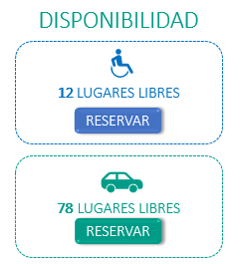
Con nosotros, podrás consultar la disponibilidad
en tiempo real.
Te reservaremos un lugar desde que ingreses,
o si lo deseas,
¡desde que estes en camino!.
● ● ● ● ●
Te ahorraremos mucho tiempo al estacionarte.
● ● ● ● ●

Slide 6
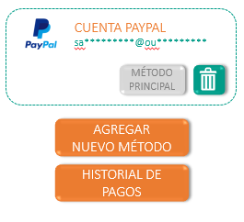

Podrás entrar y salir solo mostrando el código de barras que te proporcionamos.
● ● ● ● ●
Ya no necesitas efectivo. Controla aquí tus métodos de pago, historial y recibos.
¡Qué lo disfrutes!
● ● ● ● ●

Slide 7




SELECCIONA TU
ESTACIONAMIENTO
      PLAZA FERRERIA
      0.6 KM
      ESTACIONAMIENTO PÚBLICO FERRERIA
      0.9 KM
¿Permitir a Saa acceder a la ubicación de este dispositivo?
      ESTACIONAMIENTO PÚBLICO TRÉBOL
      1.3 KM
DENEGAR PERMITIR
      ESTACIONAMIENTO PÚBLICO ESPERANZA
      1.5 KM
      PLAZA AZCAPOTZALCO
      3.6 KM

Slide 8
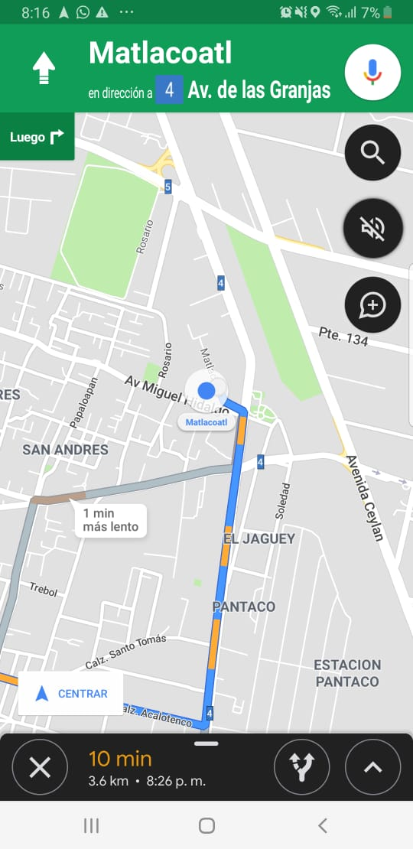

REVISAR
DISPONIBILIDAD
PLAZA
AZCAPOTZALCO
¿QUIERES IR A
PLAZA AZCAPOTZALCO?
DISPONIBILIDAD
12 LUGARES LIBRES
RESERVAR
78 LUGARES LIBRES
RESERVAR

Slide 9





ASIGNACIÓN
DE LUGAR
¡ RESERVADO !
¡BIENVENIDO ALFREDO!
TE BUSCAREMOS UN LUGAR EN:
5
S E G U N D O S
¡ENCONTRAMOS
TU LUGAR!
POR FAVOR, DIRÍGETE AL
SÓTANO 2
B08
¿VAS A ALGÚN
LUGAR EN ESPECIAL?
¿DONDE ESTÁ?
NECESITO
OTRO LUGAR

Slide 10





ENCUENTRA
TU LUGAR
PLAZA AZCAPOTZALCO
TU LUGAR ESTA EN EL
SÓTANO 2
B08
A
B
CÓDIGO DE BARRAS
A01
A02
A03
A04
A05
A06
A07
A08
A09
A10
A11
A12
A13
A14
A15
A16
A17
A18
A19
A20
B01
B02
B03
B04
B05
B06
B07
B08
B09
B10
B11
B12
B13
B14
B15
B16
B17
B18
B19
B20
CONSULTAR DISPONIBILIDAD
MODIFICA TU FORMA DE PAGO
CERRAR SESIÓN
REGRESAR

Slide 11



PLAZA AZCAPOTZALCO
CÓDIGO DE BARRAS
CÓDIGO DE BARRAS
CONSULTA TIEMPO Y BALANCE
ENCUENTRA TU ESTACIONAMIENTO
PAGAR
ADMINISTRAR MÉTODOS DE PAGO
ADMINISTRAR MÉTODOS DE PAGO
CERRAR SESIÓN
CERRAR SESIÓN

Slide 12


RESERVA ANTICIPADA
09:15 PM
A partir de este momento comienza tu tiempo
J
HORA DE ACCESO
MÉTODOS DE PAGO
PRINCIPAL
SI
CANCELAR

Slide 13

TU HORA DE ACCESO ES:
09:25 PM
BALANCE
HORA DE ACCESO
HORA DE ACCESO
9:25 PM
LLEVAS
48 MINUTOS
TU BALANCE ES DE
$ 15.00
PAGAR

Slide 14



GUARDA TU
MÉTODO DE PAGO*
NOMBRE DEL TITULAR
NÚMERO DE TARJETA
FECHA DE EXPIRACIÓN
CÓDIGO DE SEGURIDAD
  TUS DATOS ESTÁN SEGUROS Y CIFRADOS
ALTA
MÉTODO DE PAGO
ALTA TARJETA
15 o 16 DÍGITOS
TARJETA DE
DÉBITO O CRÉDITO
MES
AÑO
CVV
PAYPAL
GUARDAR
* GUARDAREMOS DE FORMA SEGURA Y CIFRADA TUS DATOS, AÚN NO SE HARÁ NINGÚN CARGO

Slide 15


ESTAS SIENDO
REDIRIGIDO AL
SITIO DE PAYPAL
ALTA EXITOSA
PAYPAL
TU MÉTODO DE PAGO
FUE DADO DE ALTA EXITOSAMENTE
ADMINISTRAR MÉTODOS DE PAGO

Slide 16



MÉTODOS DE PAGO
MÉTODOS DE PAGO
    TARJETA VISA
    xxxx-xxxx-xxxx-8989
AÚN NO TIENES ALGÚN
MÉTODO GUARDADO
MÉTODO PRINCIPAL
AGREGAR
NUEVO MÉTODO
    CUENTA PAYPAL
    sa*********@ou*********
MÉTODO PRINCIPAL
AGREGAR
NUEVO MÉTODO
HISTORIAL DE PAGOS

Slide 17

PAGAR
PROCESANDO PAGO
¿DESEAS PAGAR $15.00 CON TU TARJETA VISA
TERMINACIÓN 8989?
UN MOMENTO, POR FAVOR
ESTAMOS PROCESANDO
TU PAGO
SI
CANCELAR
ADMINISTRAR MÉTODOS DE PAGO

Slide 18

¡TU PAGO FUE EXITOSO!
RECUERDA QUE TIENES
15 MINUTOS PARA SALIR
AGRADECEMOS TU VISITA
PAGO FALLIDO
PAGO EXITOSO
TUVIMOS ALGUN PROBLEMA CON TU PAGO.
POR FAVOR, INTENTA CON OTRO MÉTODO.
SI NECESITAS AYUDA,
POR FAVOR, ACUDE A LA ADMINISTRACIÓN
MOSTRAR
CÓDIGO DE BARRAS
ADMINISTRAR MÉTODOS DE PAGO
OBTENER RECIBO

Slide 19



RECIBO
HISTORIAL DE PAGOS
Recibo de estacionamiento
Plaza Azcapotzalco
  Fecha: 08/07/2019
  Llegada: 09:25 PM
  Salida: 10:15 PM
  Total: $15.00
  (Quince pesos 00/100 MXN)
Folio: AZC-190807-8900678
SI REQUIERES FACTURA POR FAVOR ENVÍA UNA COPIA DE ESTE COMPROBANTE
AL CORREO factura@saa.com
      PLAZA FERRERIA
      08/01/19 02:28 hrs
      $ 25
      PLAZA AZCAPOTZALCO
      08/07/19 00:48 hrs
      $ 15
REGRESAR

Slide 20
MÉTODOS DE PAGO
PRINCIPAL
CAMBIO EXITOSO
¿ DESEAS ESTABLECER TU TARJETA VISA xxxx-xxxx-xxxx-8989 COMO MÉTODO DE PAGO PRINCIPAL?
TU MÉTODO DE PAGO
PRINCIPAL FUE CAMBIADO EXITOSAMENTE
SI
CANCELAR
REGRESAR A INICIO

Slide 21
ELIMINAR
MÉTODO DE PAGO
CAMBIO EXITOSO
¿DESEAS ELIMINAR TU
TARJETA VISA TERMINACIÓN 8989 COMO MÉTODO DE PAGO?
TU MÉTODO DE PAGO
FUE ELIMINADO EXITOSAMENTE
SI
CANCELAR
REGRESAR A INICIO

Slide 22

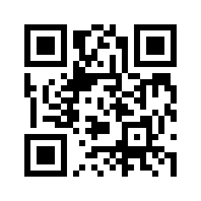









Inicio de sesión (login)
Página de inicio
Registro
Banners
Guía de uso
Seleccionar estacionamiento
Mostrar
Código QR
Alta
Método de pago
Cerrar Sesión
Aqui la aplicación envía la geolocalización del dispositivo del usuario y el sistema le regresa los estacionamientos más cercanos
Mostrar mapa y disponibilidad
Ingreso al estacionamiento
Consultar tiempo y balance
Sesión de pago
Le muestra el mapa del estacionamiento con los disponibles.
El estacionamiento le asignara el lugar y un tiempo de tolerancia.
Encontrar lugar
Reservar plaza
Pagar

